Slide 1

Resumen de resultados: Challenge técnico para el puesto de ingeniero de datos en KIOSKO
Autor: Brayan Jair Piña Capaceta

Slide 2
Interpretación de datos
Interpretación general
Los datos representan la actividad bursátil de empresas, durante diferentes períodos. Cada fila muestra la información de un día de negociación específico.
Significado de las columnas
date (Fecha): La fecha en la que se registraron los datos bursátiles.
open (Apertura): El precio de la acción al inicio del día de negociación.
high (Máximo): El precio más alto alcanzado por la acción durante el día de negociación.
low (Mínimo): El precio más bajo alcanzado por la acción durante el día de negociación.
close (Cierre): El precio de la acción al final del día de negociación.
volume (Volumen): El número total de acciones negociadas durante el día.
Name (Nombre): El símbolo bursátil de la empresa.

Slide 3
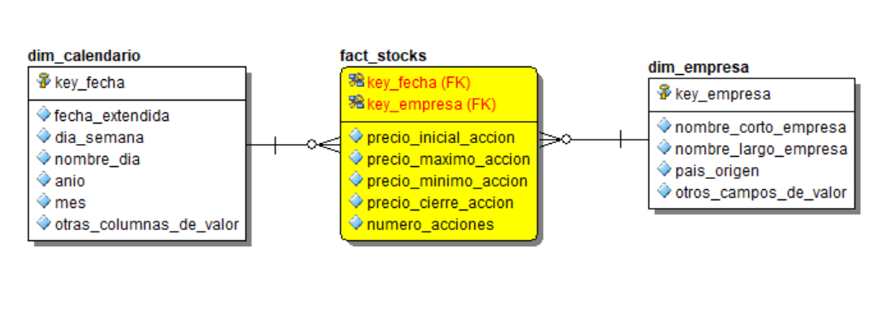
Modelo de datos propuesto

Slide 4
Descripción de la arquitectura general para la solución end-to-end

Slide 5




Ingesta de datos a la capa bronce
Código de Python que sea capaz de leer todos los archivos csv de un directorio específico de Azure Data Lake y al final escriba un dataframe de pandas que junte todos los archivos en uno solo para que este sea escrito en snowflake como tabla de la capa bronce.

Slide 6

Modelado de datos capa plata y oro
Scripts de SQL que contengan las transformaciones debidas para escribir los datos en un formato de tabla final en las distintas capas.

Slide 7

Reportería
Crear power bi datasets a partir de las tablas de la capa oro

Slide 8
Insights de los datos haciendo consultas sobre tablas de la capa oro
***Las consultas se adjuntan en el repositorio de github.

Slide 9
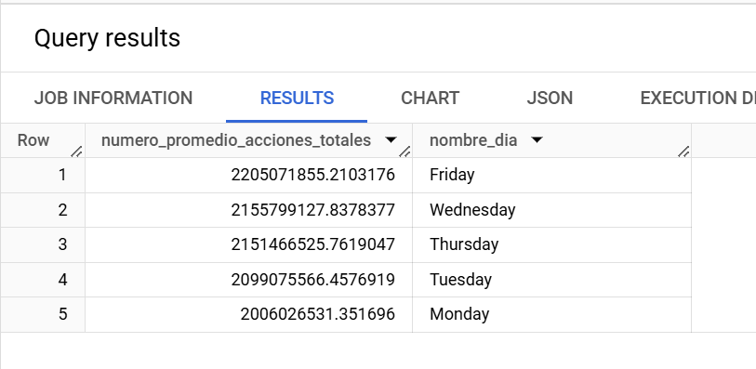
Día de la semana en el que suele haber más negociaciones de acciones.
Las consultas a las tablas de la capa oro arrojan que el viernes es el día en que históricamente hay más actividad de negociación de acciones, independientemente de la empresa. Mientras que el lunes es el día donde menos actividad hay.
Donde: numero_promedio_acciones_totales: promedio de acciones totales en el día.
nombre_día: nombre del día.

Slide 10
Top 3 de empresas más importantes por año
anio | nombre_corto_empresa | dinero_total_x_anio
2018 | AMZN | 198,278,245,837.94
2018 | AAPL | 167,342,716,285.10
2018 | FB | 124,509,779,893.78
2017 | AAPL | 1,023,129,939,491.61
2017 | AMZN | 854,750,846,976.75
2017 | FB | 656,037,431,515.47
2016 | AAPL | 1,003,406,386,033.97
2016 | FB | 737,446,648,830.11
2016 | AMZN | 707,857,168,826.38
2015 | AAPL | 1,561,335,978,288.55
2015 | FB | 604,200,491,572.34
2015 | AMZN | 465,938,655,754.80
2014 | AAPL | 1,431,320,612,447.12
2014 | FB | 799,568,309,346.48
2014 | GOOGL | 382,578,290,463.68
2013 | AAPL | 1,437,983,285,542.58
2013 | FB | 520,193,555,243.65
2013 | GOOGL | 410,348,085,163.95
De acuerdo a los datos, AAPL sería la empresa más importante de 2013 a 2018, puesto que alcanzó el primer lugar en cuanto a dinero movilizado en el año (compra y venta de acciones) en 5 de los años mostrados en la tabla.
Donde: anio: número del año.
nombre_corto_empresa: símbolo bursátil de la empresa.
dinero_total_anio: dinero total movilizado por año (multiplicando el promedio del precio por acción por la cantidad total de acciones en el día y luego sumándolo por año).

Slide 11
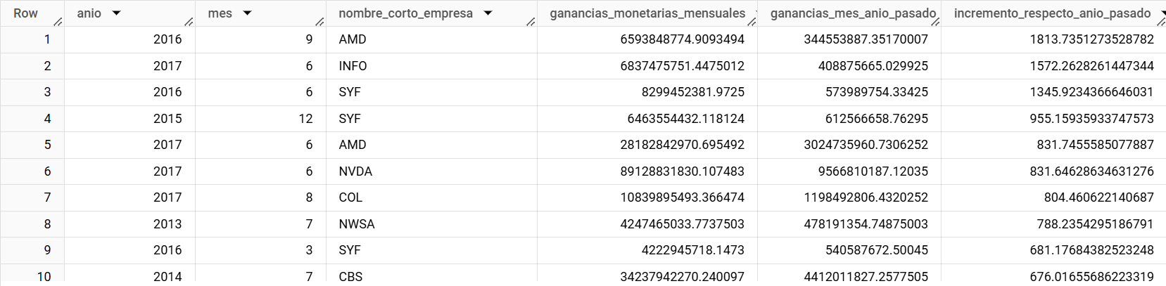
Top 10 de incrementos más importantes en ganancias por mes de las distintas empresas
En este ranking se puede observar los 10 incrementos más grandes que han tenido las empresas respecto a sus ganancias del año pasado.
Por ejemplo, en septiembre de 2016 la empresa AMD tuvo un incremento del 1814% respecto a las ganancias obtenidas en septiembre de 2015.
Para este análisis solo se consideraron meses que tuvieron la misma cantidad de días de información con respecto al mismo mes del año pasado.

